Slide 1
El Arsenal del bug Hunter usando JAVA Spring
Convierte tus tests en armas infalibles

Slide 2


¿Bugs en producción?
….Not Today Satan

Slide 3

El Problema y La Promesa: La necesidad
01
02
03
Defactorización por temor a haber omitido algo y lleve a atrasos.
Chequeos sin sentido a causa de escape de defecto
El evento 0: La exintinción

Slide 4


La recompensa de la inmunidad
Beneficios Clave:
Test diseñados con póliza de seguro
Refactorización a tumba abierta
Ingeniería de la confianza
La Promesa:
constructor de imperios
Proveedor de armas secretas a prueba de todo
Software de altisima calidad

Slide 5
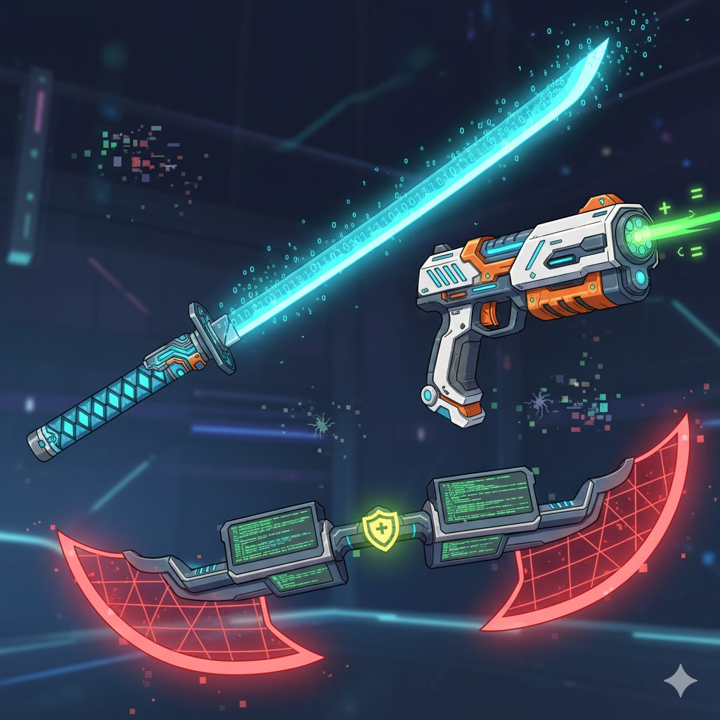

El Arsenal Secreto: Spring Testing Avanzado
Test Infalibles
Zero Bugs Policy
Spring Boot Ninja
Deploy con confianza

Slide 6





Slide 7

1
Test Infalibles

Slide 8
Unit Testing with Mockito y JUnit5
Aislamiento total
Perspicacia
Test ultra rápidos para validar la lógica de negocio
Solo el componente sin contenido de Spring

Slide 9

2
Spring Boot Ninja

Slide 10
Integration Testing
Lo básico
@WebMVCTest: Solo la capa web/Controller
@DataJPATest: Solo la capa persistencia/Resistencia

Slide 11

Demo
1001010100101010
1010010010110111

Slide 12
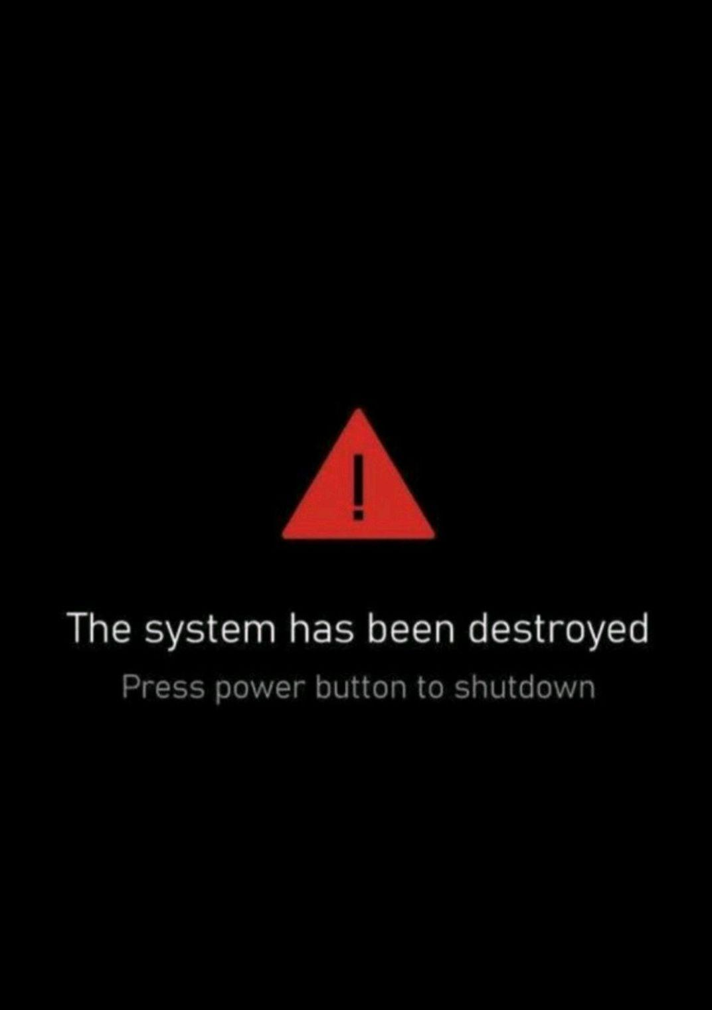
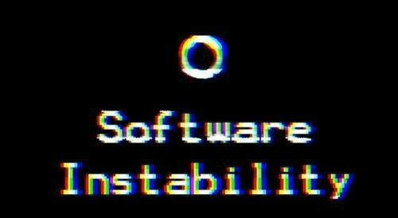
La estrategia y la victoria
Zero Bugs Policy

Slide 13
Calidad y Estrategias del Test
Test de Regresión
Test de Contrato
Cinturón de seguridad
Es un tipo de prueba de software que asegura que los cambios recientes no hayan roto o afectado negativamente las funcionalidades existentes y previamente correctas del sistema.
Asegura que tus APIs con otros equipos y servicios nunca se rompan
Se refiere al conjunto de prácticas, herramientas y pruebas esenciales que actúan como la última línea de defensa para proteger el código y a los usuarios de un impacto catastrófico.Permite incluso innovar,

Slide 14
Estrategias de Test
01
02
03
04
05
06
La Pirámide de Testing
Testing por tipo de prueba
Test en Flujo de Trabajo
Testing por Capas
Testing Exploratorio
Ingenieria del caos

Slide 15


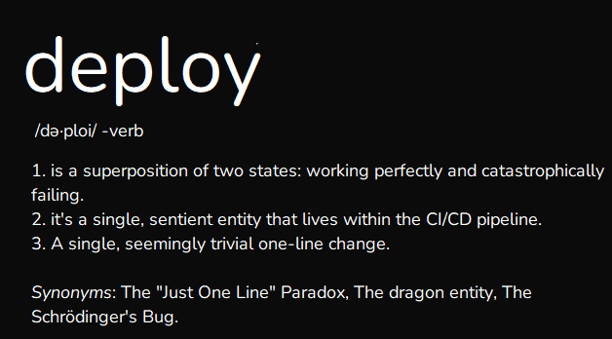
Deploy con Confianza
El despliegue no se teme, se domina.

Slide 16
La regla de oro
Si un test falla, el despliegue se detiene.

Slide 17

Usa el arsenal para tener “Deploy con Confianza” y alcanzar el sueño de zero bugs.

Slide 18
Si algo no sale como se espera no es un fallo, las experiencias son determinadas por buenas o malas, por tanto es la información y la data que obtuviste la que le da valor a la vivencia.

Slide 19
En el software, como en la vida, cada 'fallo' en el test no es un error, sino una invaluable lección disfrazada. Es la oportunidad de fortalecer lo que es débil, de refinar lo que es imperfecto y de construir un sistema —o una vida— más robusto y resiliente, capaz de enfrentar el mañana con confianza.

Slide 20

https://gamzeescript.carrd.co/

Slide 21
Muchas gracias

